Slide 1
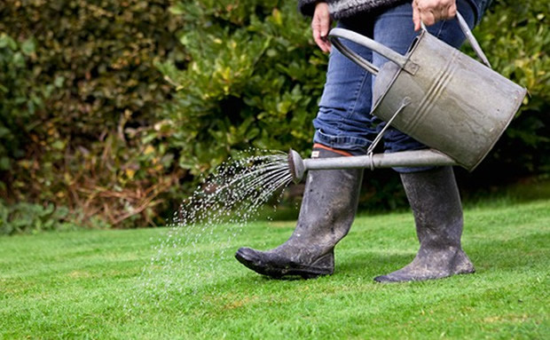

Slide 2
Ziekten en Plagen

Slide 3
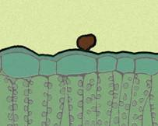
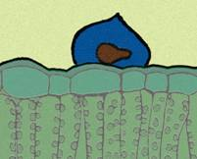
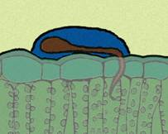
Ontwikkeling van een schimmel
Schimmelsporen
Waterdruppel
Kiembuis
Bladweefsel
Contact
Kieming
Hechting & Infectie
3

Slide 4
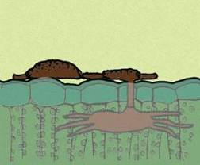
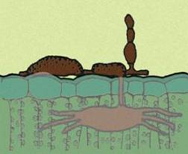
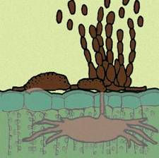
Ontwikkeling van een schimmel
Myceliumgroei
Sporen ontwikkeling
Volwassen sporen
Verspreiding sporen
(in miljoenen)
4

Slide 5
Schimmelinfecties voorkomen
Bemesting en grond
Een goed bemeste plant zal veel minder last hebben van ziektes.
Maar ook een goede bodemstructuur is van groot belang.
Schimmels voorkomen
Zonder vocht kunnen sporen niet kiemen
In de morgen water geven, blad niet bevochtigen
In het voorjaar zeker bij infectiegevaar behandelen, ook
al is er nog niets te zien
Optijd spuiten, behandelingen herhalen, 1x spuiten helpt niet
(kennis van de cyclus)
Aangetaste plantendelen zijn verloren en bevatten
miljoenen sporen (geen genezing meer mogelijk)
infectiebron verwijderen en vernietigen
5

Slide 6
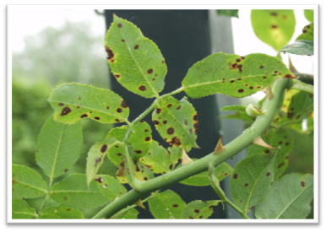
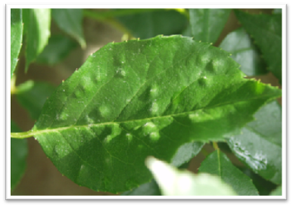
Schimmels
Sterroetdauw
Meeldauw
6

Slide 7
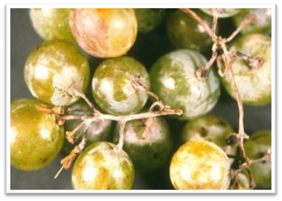
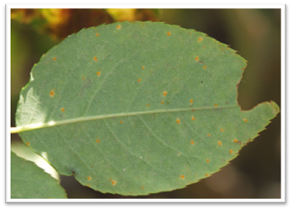
Schimmels
Meeldauw
Roest
7

Slide 8
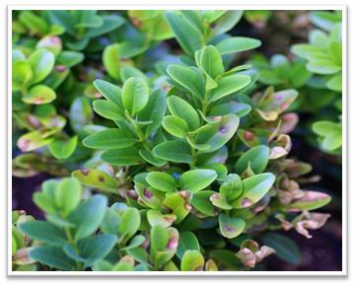
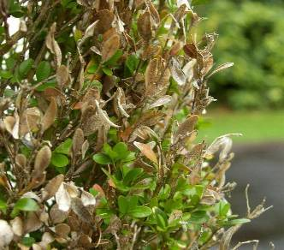
Schimmels
Buxus schimmel (Cylindrocladium)
Buxus schimmel (Voluntella)
8

Slide 9
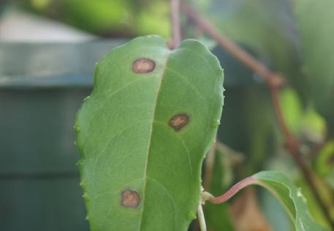
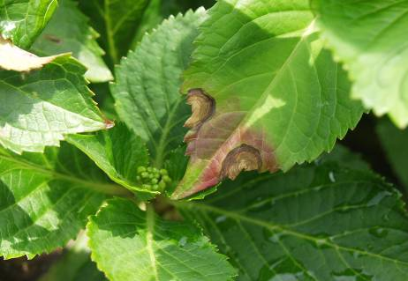
Schimmels
Bladvlekkenziekte in Fuchsia
Bladvlekkenziekte in Hortensia

Slide 10
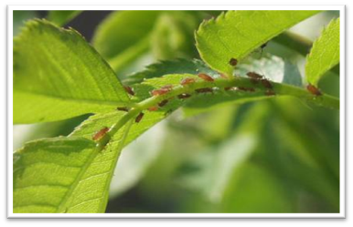
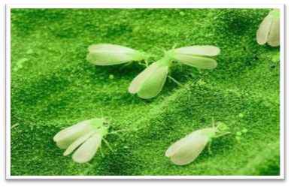
Insecten
Bladluizen
Witte vlieg
10

Slide 11
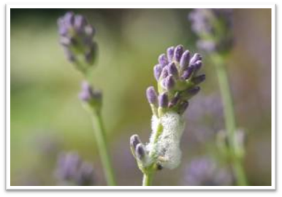
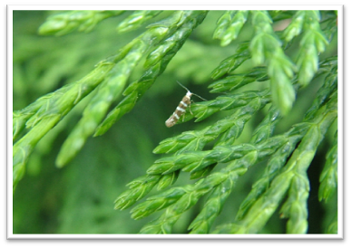
Insecten
Schuimcicade
Mineermot
11

Slide 12
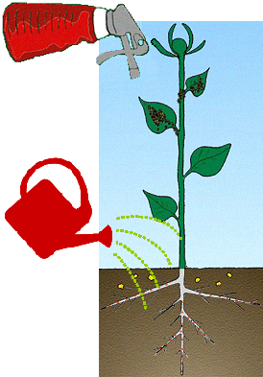
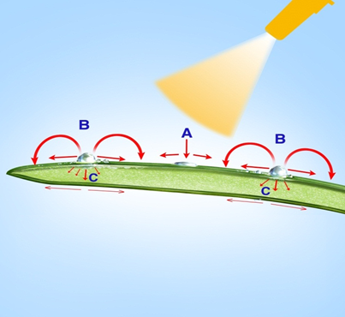
Systemische werking
Voordeel
Langdurige bescherming
Niet zichtbare insecten worden ook gedood
Nieuwe bladeren zijn ook beschermd
Betere verdeling van de werkzame stof in de plant
12

Slide 13
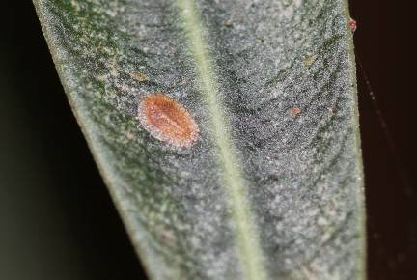
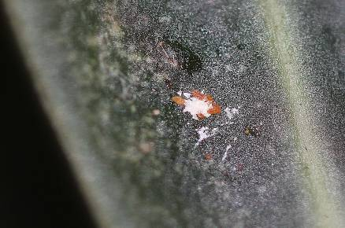
Hardnekkige insecten
Schildluis op oleander
Schildluis op oleander
13

Slide 14
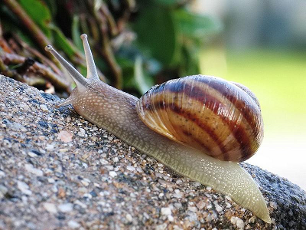
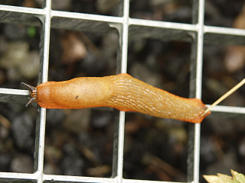
Slakken
Huisjesslak
Naaktslak
14

Slide 15
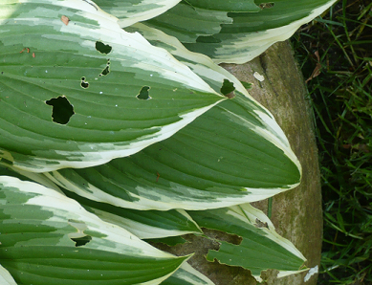
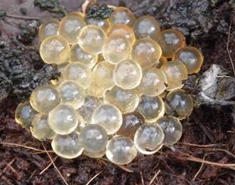
Slakken
Vraatschade
Slakken eitjes
15

Slide 16
Slakken
DIT GELDT VOOR ALLE SLAKKENKORRELS

Slide 17
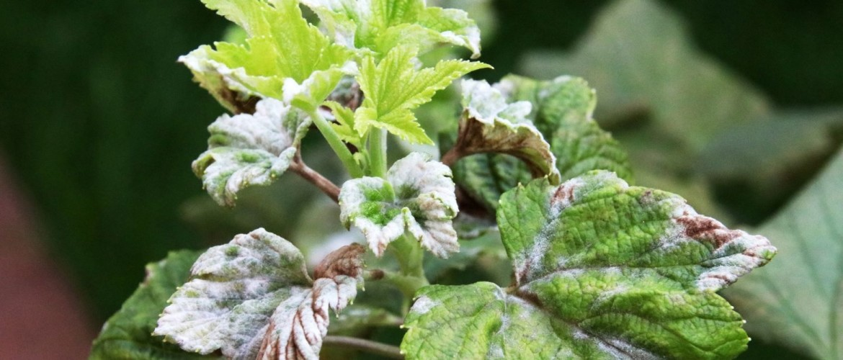
Opdracht
Loop de kas, lokaal of tuin in en ga eens op zoek naar een ziekte of plaag, neem een blaadje mee of maak een foto…(15 min)
Wat heb je gevonden? Wat is de oorzaak, denk je?

Slide 18
Oorzaken van Schimmels en Insecten en hoe ze te voorkomen

Slide 19
Bemestingsproblemen – ziekten/plagen
Overbemestingen (vooral met N):
Mijten: spintmijten, roestmijten, …
Insecten: bladluizen, rupsen, witte vliegen, bladvlooien, schildluizen, tripsen, …
Schimmels: valse meeldauwen, witziekten
Onderbemestingen:
Insecten: bladluizen, rupsen, witte vliegen, bladvlooien, schildluizen, tripsen, …
Schimmels: valse meeldauwen, echte meeldauw, Roest, sterroetdauw, …

Slide 20
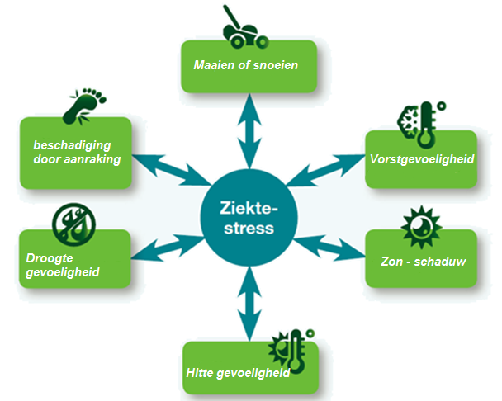
Diverse andere factoren

Slide 21
Vragen? Kijk eens om je heen van de week, wat verkoop je aan bestrijdingsmiddelen?

Slide 22
Bestrijdingsmiddelen
We beschermen gewassen zoals bomen en planten tegen onkruid, ziekten en plagen. Bijvoorbeeld in de land- en tuinbouw of bij mensen thuis.
De overheid maakt regels voor het gebruik van beschermingsmiddelen voor gewassen. Om risico’s voor mens, dier en milieu te verminderen.

Slide 23
Gebruik
Iedereen moet een gewasbeschermingsmiddel gebruiken volgens het wettelijk gebruiksvoorschrift. Anders kan een beschermingsmiddel alsnog gevaarlijk zijn voor mens, dier en milieu. Het wettelijk gebruiksvoorschrift staat op het etiket.

Slide 24
U mag alleen bestrijdingsmiddelen gebruiken of verkopen die het College voor de toelating van gewasbeschermingsmiddelen en biociden (Ctgb) heeft goedgekeurd. Dat zijn middelen:
met een toelatingsnummer op de verpakking (5 cijfers en de hoofdletter N) die op de lijst met toegelaten gewasbeschermingsmiddelen staan
Of met een gewasbeschermingscertificaat!

Slide 25
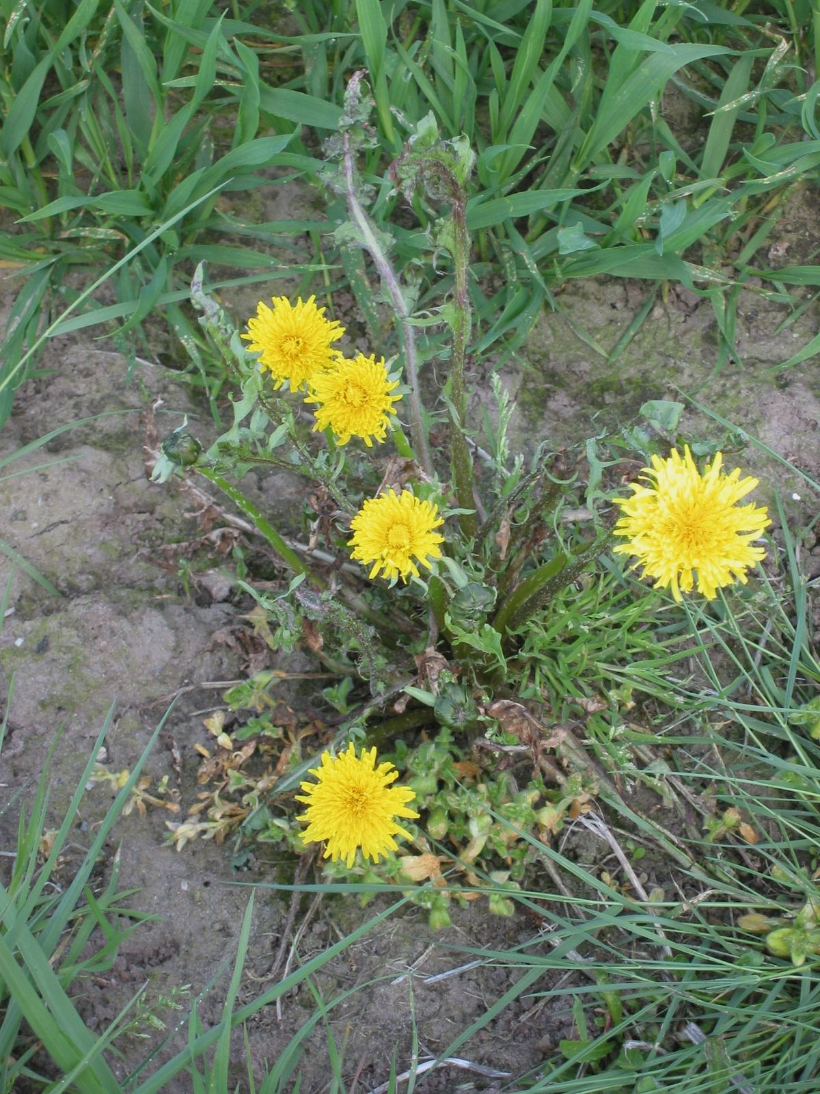
Soorten bestrijdingsmiddelen
Een herbicide = product tegen onkruid
Een insecticide = product tegen insecten
Een fungicide = product tegen schimmels

